Slide 1


Compétences pour réussir
Adaptabilité
Need French version of graphic, or translation of text on left

Slide 2

Commencez par une activité
Activité 1 Tours tactiques
Activité 2 Positifs
et négatifs
Notes:
Choisissez l’une des activités dans la section « Adaptabilité » du livret d’activités.

Slide 3
Faites des suggestions
Portez des vêtements qui assurent votre sécurité
Savez choisir parmi diverses options
Donnez suite aux situations d’urgence.
Vous faites preuve d'adaptabilité si vous . . .
Notes:
Demandez aux élèves s’ils peuvent donner d’autres exemples.

Slide 4
L'adaptabilité est votre capacité à atteindre des buts ou à rajuster ceux-ci lorsque des changements, attendus ou non, surviennent.
On montre son adaptabilité en planifiant,
en maintenant le cap, en faisant preuve de persistance et en se relevant à la suite d’échecs.
Notes:
Lisez la définition de l’adaptabilité. Rappelez aux élèves qu’il nous faut constamment nous adapter, que ce soit au travail ou dans notre vie de tous les jours.

Slide 5


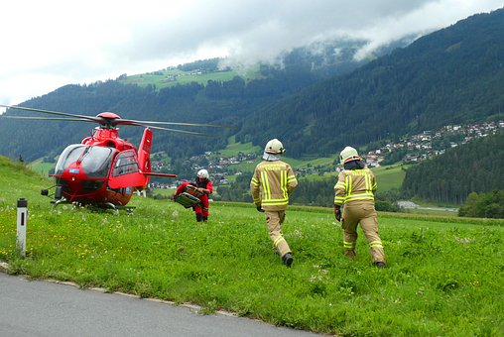
L'adaptabilité concrètement
L'adaptabilité est la clé du succès!
Photographe
Cuisinier/cuisinière/boulanger-pâtissier/boulangère-pâtissière
Travailleur/travailleuse
en recherche et sauvetage
Notes:
Demandez aux élèves d’indiquer pourquoi et comment les personnes qui exercent ces professions doivent s’adapter. Voici des exemples : les travailleurs et travailleuses en recherche et sauvetage doivent s’adapter aux conditions météorologiques, au travail à court préavis, à l’équipement de survie et au terrain. Les photographes, eux, doivent s’adapter à de multiples conditions d’éclairage, lieux et horaires. Enfin, pour leur part, les boulangers-pâtissiers et boulangères-pâtissières doivent d’adapter aux recettes à suivre quand aux demandes spéciales, aux restrictions alimentaires et au nombre grandissant de clients.

Slide 6
Attentes en matière d’adaptabilité
Se concentrer sur ses tâches, gérer son temps et être fiable.
Anticiper le changement et savoir quand changer d’approche.
Être une personne positive et optimiste.
Rester calme et encourager les autres à faire de même.
suite ...
Notes:
Passez en revue les attentes en matière d’adaptabilité. Demandez aux élèves de se remémorer une situation dans laquelle ils se sont adaptés et ont mis en pratique une ou plusieurs des attentes ci-dessus.

Slide 7
Attentes (suite)
Établir des buts et des attentes réalistes.
Planifier ses tâches et les classer par ordre de priorité.
Apprendre de ses erreurs et chercher des moyens de s’améliorer.
Notes:
Passez en revue les attentes en matière d’adaptabilité. Demandez aux élèves de se remémorer une situation dans laquelle ils se sont adaptés et ont mis en pratique une ou plusieurs des attentes ci-dessus.

Slide 8
Incapacité à s’adapter
Jacques donne de la formation à des gens depuis deux ans et on lui a demandé d’assumer des tâches à un autre endroit, à 200 km d’où il se trouve. Il craint que le déplacement supplémentaire ait de grandes répercussions sur sa vie à la maison.
Notes:
Passez en revue les trois premières causes de « l’incapacité à s’adapter ». Demandez aux élèves d’indiquer laquelle de ces causes correspond au scénario présenté. Réponse : obstacle. Demandez aux élèves de faire part d’un exemple qui correspond à la cause « peur/anxiété » ou « imposition ».

Slide 9
Incapacité à s’adapter
Peur/anxiété – La peur que le changement ait des répercussions néfastes imprévues sur votre capacité à faire votre travail.
Obstacle – Il vous faut surmonter des obstacles dans votre environnement de travail qui rendront le changement difficile à concrétiser.
Imposition – Vous n’êtes peut-être pas d’avis que le changement est nécessaire ou qu’il s’agit d’une bonne idée.
Notes:
Passez en revue les trois premières causes de « l’incapacité à s’adapter ». Demandez aux élèves d’indiquer laquelle de ces causes correspond au scénario présenté. Réponse : obstacle. Demandez aux élèves de faire part d’un exemple qui correspond à la cause « peur/anxiété » ou « imposition ».

Slide 10
Incapacité à s’adapter
Mary a toujours été jugée comme excellente dans son métier de mécanicienne d’automobiles. Maintenant toutefois, on introduit de nouvelles technologies et elle craint de perdre cette cote élevée quant à sa compétence. Elle devient anxieuse, car cette cote est très importante pour elle.
Notes:
Passez en revue les trois causes suivantes de « l’incapacité à s’adapter ». Demandez aux élèves d’indiquer laquelle de ces causes correspond au scénario présenté. Réponse : risque d’échec. Demandez aux élèves de faire part d’un exemple qui correspond à la cause « motivation » ou « inaptitude ».

Slide 11
Incapacité à s’adapter
Risque d'échec – La crainte que votre rendement soit moindre en raison du changement.
Motivation – Parfois, vous pouvez être d’avis que la nécessité d’apporter un changement est suffisante pour vous motiver.
Inaptitude – Il est possible que vous n’ayez pas tous les renseignements ou toutes les habiletés nécessaires pour concrétiser le changement.
Notes:
Passez en revue les trois premières causes de « l’incapacité à s’adapter ». Demandez aux élèves d’indiquer laquelle de ces causes correspond au scénario présenté. Réponse : obstacle. Demandez aux élèves de faire part d’un exemple qui correspond à la cause « peur/anxiété » ou « imposition ».

Slide 12
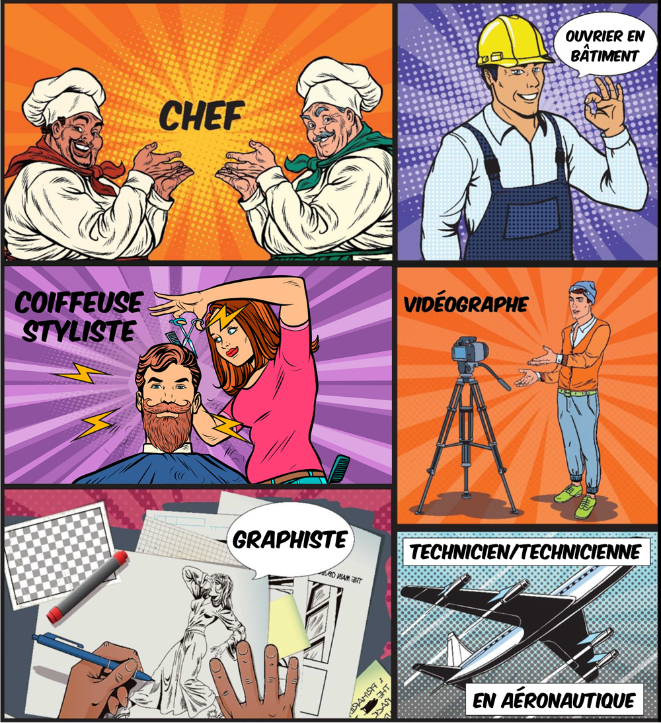
Des emplois enrichissants qui s’appuient sur l’adaptabilité
Notes:
Faites savoir aux élèves que les employeurs veulent des employés qui comprennent quand il faut s’adapter aux circonstances changeantes, et comment s’y prendre, pour accomplir le travail efficacement! La nécessité de savoir s’adapter s’applique que l’on travaille seul(e) ou en collaboration avec d’autres, ou encore en tant que membre d’une équipe, dirigeant(e) ou superviseur(e).

